Slide 1



La Habana, Cuba · 2026
Programa FdF-NAE
Módulo 3
Diseño de planes de mejora empresarial
Actividad 2.3.2 — Formación de Formadores
Proyecto NAE · Financiado por la Agence Française de Développement (AFD), con cofinanciación de la Unión Europea
Implementación técnica: Universidad de Alicante (UA) · Parque Científico Tecnológico de La Habana (PCTH)
La Habana, Cuba · 2026
Actividad 2.3.2 — FdF

Slide 2

PRESENTACIÓN DEL MÓDULO
Diseño de planes de mejora empresarial
Competencia C6 · Planificación de la mejora empresarial con enfoque participativo, medible y viable
Actividad 2.3.2 — FdF

Slide 3
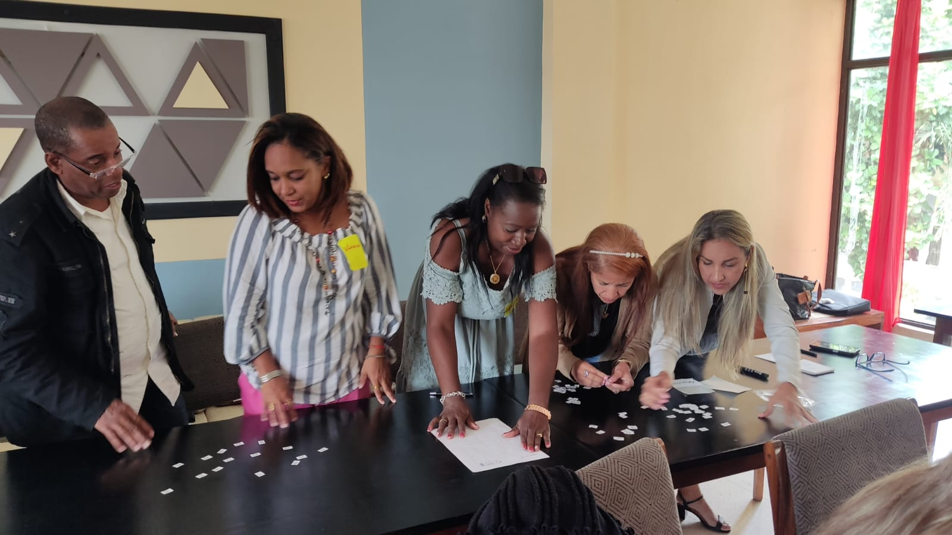
01
MARCO DEL MÓDULO
Propósito, competencia, resultados de aprendizaje y ruta de implementación
Actividad 2.3.2 — FdF

Slide 4
Ficha técnica del Módulo 3
6 h
1 h
1 h
4 h
C6
Duración total
Presencial
Virtual sincrónica
Virtual asincrónica
Planificación
Propósito de facilitación
Producto 2 del Portafolio
Transformar hallazgos priorizados en un plan viable, medible, participativo y conectado con causas.
Plan de Mejora y Acompañamiento con objetivos, acciones, responsables, plazos, recursos, indicadores, medios de verificación y apoyo requerido.
Dos ciclos articulados
Pedagógico: Diagnosticar necesidades de aprendizaje → Diseñar → Facilitar → Evaluar → Mejorar → Multiplicar.
Empresarial: Diagnosticar el NAE → Diseñar el Plan de Mejora → Acompañar su implementación → Evaluar resultados → Ajustar → Fortalecer capacidades.
Actividad 2.3.2 — FdF
Notes:
Fuentes: Programa FdF-NAE V2, Módulo 3; Guía del Facilitador/a V2, §6.3. C6 (planificación), 6 horas: 1 presencial, 1 sincrónica y 4 asincrónicas. M3 transforma el diagnóstico del M2 en el Plan de Mejora y prepara implementación, mentoría y seguimiento en M4. Contribuye al diseño del acompañamiento y, cuando se identifican necesidades de aprendizaje, al diseño formativo. La transferencia requiere adaptación territorial, no repetir mecánicamente los formatos.

Slide 5
Objetivo del módulo
Desarrollar la capacidad para transformar los hallazgos del diagnóstico en un Plan de Mejora y Acompañamiento viable, priorizado, medible y construido participativamente con las personas responsables del NAE.
Viable
Priorizado
Medible y participativo
Considera recursos, capacidades internas, restricciones, riesgos, supuestos y contingencias.
Ordena acciones por impacto, esfuerzo, urgencia, importancia y dependencias.
Define indicadores, medios de verificación y responsabilidades acordadas con el NAE.
Actividad 2.3.2 — FdF

Slide 6
Competencia C6: planificación de la mejora
Competencia del módulo
Evidencias de planificación en M3
Acompañar la mejora empresarial mediante planes de acción y mentoría centrada en la persona, con énfasis en la planificación.
Plan de Mejora con indicadores y cronograma, basado en K03 y articulado con K04.1 y K04.2. Los perfiles y borradores se integran en el Producto 2, sin entregas adicionales.
Desempeño esperado
Problema y causa
prioritaria
Objetivo de
mejora
Acciones
verificables
Responsables,
recursos y plazos
Indicadores y
apoyo requerido
Criterio de trazabilidad
Cada acción debe responder a una causa identificada durante el diagnóstico y debe poder verificarse mediante evidencia.
Actividad 2.3.2 — FdF
Notes:
Fuentes: Programa V2, perfil de C6, Módulo 3 y §10.2; Guía V2, §§6 y 9.3. En M3 se trabaja la planificación. La revisión de avances de implementación corresponde a M4 y su evaluación a M5. Perfiles, matrices impacto-esfuerzo, borradores y revisiones entre pares son evidencias de práctica que se integran en el Plan de Mejora; no son tareas calificables independientes.

Slide 7
Resultados esperados de aprendizaje I
Resultado | Capacidad esperada
1 | Transformar los problemas priorizados en objetivos concretos de mejora.
2 | Relacionar cada acción propuesta con las causas identificadas durante el diagnóstico.
3 | Formular acciones específicas, realistas y verificables.
4 | Determinar responsables, recursos y plazos.
5 | Establecer indicadores y medios de verificación.
6 | Priorizar acciones considerando su impacto y esfuerzo.
Actividad 2.3.2 — FdF

Slide 8
Resultados esperados de aprendizaje II
Resultado | Capacidad esperada
7 | Diferenciar acciones inmediatas, de corto y mediano plazo.
8 | Identificar riesgos y condiciones necesarias para la implementación.
9 | Incorporar las capacidades y recursos existentes en el propio NAE.
10 | Determinar las necesidades de acompañamiento externo.
11 | Integrar criterios de género, inclusión, sostenibilidad y ética en la formulación del Plan de Mejora y Acompañamiento.
Actividad 2.3.2 — FdF

Slide 9
Ruta del Módulo 3 por modalidad
Tema | Contenido central | Modalidad
1. Del diagnóstico al Plan de Mejora | Problema priorizado, causas, situación actual y deseada, brecha y objetivos de mejora. | 1 h asincrónica
2. Estructura del Plan | Problema, causa prioritaria, objetivo, resultado esperado, acción, responsable, plazo, recursos, indicador, medio de verificación y apoyo requerido. | 2 h asincrónicas
3. Priorización de acciones | Impacto y esfuerzo; urgencia e importancia; acciones inmediatas; mejoras de corto y mediano plazo; dependencias. | 1 h presencial
4. Viabilidad | Capacidades internas, recursos disponibles, restricciones, riesgos y supuestos, contingencias y sostenibilidad de las acciones. | 1 h asincrónica
5. Articulación de servicios de apoyo | Formación, mentoría, asesoramiento, servicios técnicos especializados, incubación, aceleración, innovación, financiamiento y articulación institucional. | 1 h sincrónica
Actividad 2.3.2 — FdF
Notes:
Fuentes: Programa V2, Módulo 3; Guía V2, distribución de modalidades y §6.3. La tabla expresa la asignación temática de las seis horas, no una cronología rígida. La jornada presencial ocurre primero; las sesiones sincrónicas posteriores profundizan y retroalimentan la aplicación. El trabajo asincrónico se distribuye antes y durante el itinerario. Comunicar la preparación requerida según el cronograma.

Slide 10
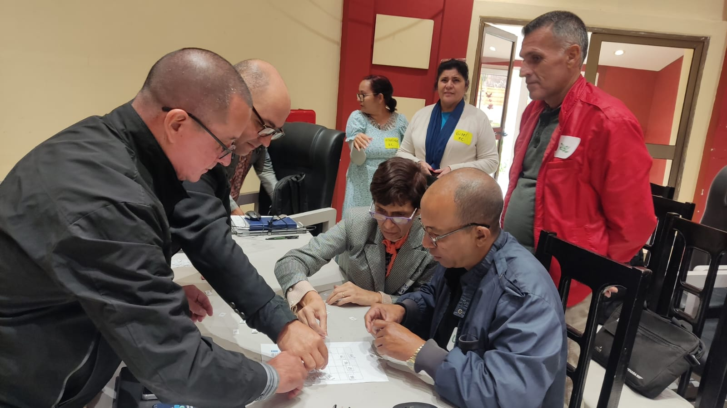
02
DISEÑO DEL PLAN
Del diagnóstico empresarial a objetivos, acciones, indicadores y responsabilidades
Actividad 2.3.2 — FdF

Slide 11
Del diagnóstico al Plan de Mejora
Diagnóstico
empresarial
Problema
priorizado
Causa
prioritaria
Objetivo
de mejora
Plan de acción
medible
Punto de partida
Producto esperado
Recuperar el diagnóstico del M2 y las problemáticas y líneas de base de K03 para seleccionar objetivos y alternativas de mejora.
Un Plan de Mejora y Acompañamiento viable, priorizado, medible y construido con las personas responsables del NAE.
Principio metodológico
No se diseña un plan “para” el NAE, sino “con” el NAE: la corresponsabilidad aumenta la viabilidad, la apropiación y la sostenibilidad de las acciones.
Actividad 2.3.2 — FdF

Slide 12
Tema 1 · Del diagnóstico al Plan de Mejora
1 h virtual asincrónica
Elemento | Pregunta guía | Evidencia de práctica
Problema priorizado | ¿Qué situación limita el desempeño del NAE? | Problema focal definido.
Causas | ¿Qué causa explica el problema y puede ser intervenida? | Causa prioritaria seleccionada.
Situación actual | ¿Cuál es la condición de partida? | Línea de base e indicador de K03.
Situación deseada | ¿Qué cambio concreto se busca? | Valor esperado acordado con el NAE.
Brecha | ¿Qué distancia existe entre lo actual y lo deseado? | Brecha de mejora.
Objetivo | ¿Qué se quiere lograr de manera observable? | Objetivo de mejora.
Actividad 2.3.2 — FdF

Slide 13
Tema 2 · Estructura del Plan de Mejora
2 h virtuales asincrónicas
Componente | Definición operativa
Problema / causa prioritaria | Situación y causa sobre la que se actuará.
Objetivo de mejora | Cambio concreto que se espera lograr.
Resultado esperado | Condición verificable que indica avance o logro.
Acción | Actividad específica, realista y verificable.
Responsable y plazo | Persona o equipo responsable y fecha de cumplimiento.
Recursos | Recursos disponibles o necesarios para ejecutar.
Indicador y medio de verificación | Cómo se medirá y con qué evidencia se comprobará.
Apoyo requerido | Formación, mentoría, asesoría, servicio técnico, financiamiento o articulación.
Actividad 2.3.2 — FdF

Slide 14
Plan de Mejora: síntesis para la práctica
Problema / causa prioritaria | Objetivo de mejora | Acción | Responsable | Plazo | Recursos | Indicador | Medio de verificación | Apoyo requerido
¿Qué se modifica? | ¿Qué cambio se busca? | ¿Qué se hará? | ¿Quién asume? | ¿Cuándo? | ¿Con qué? | ¿Cómo se mide? | ¿Con qué evidencia? | ¿Qué apoyo externo?
Trazabilidad
Verificación
Corresponsabilidad
Cada acción responde a una causa identificada y a una prioridad del diagnóstico.
Cada indicador debe tener medio de verificación y permitir seguimiento útil.
Responsables, apoyos y plazos se acuerdan con el NAE, no se imponen externamente.
Uso recomendado
Esta síntesis orienta la práctica. K03 aporta prioridades y línea de base; K04.1 estructura los proyectos y K04.2 organiza su ejecución.
Actividad 2.3.2 — FdF
Notes:
Fuentes: Programa V2, M3, Tema 2; Guía V2, §§6.3 y 7.3–7.5. La tabla es una síntesis didáctica de los componentes del Plan de Mejora, no una herramienta K04 independiente ni una reproducción de K04.2. Utilizar los archivos seleccionados: K03 para problemáticas y línea de base, K04.1 para estructurar proyectos y K04.2 para programar actividades y responsables. Indicadores, metas, medios de verificación y causas deben conservar su trazabilidad entre los registros. No añadir nuevas entregas.

Slide 15
Tema 3 · Priorización de acciones
1 h presencial
Impacto y esfuerzo
Urgencia e importancia
Dependencias
Seleccionar acciones con mayor potencial de mejora y nivel de esfuerzo manejable para el NAE.
Distinguir acciones críticas inmediatas de mejoras de corto y mediano plazo.
Ordenar acciones considerando qué debe ocurrir primero para que otras mejoras sean viables.
Tipo de acción | Criterio de decisión | Tratamiento sugerido
Alto impacto / bajo esfuerzo | Beneficio rápido y factible. | Priorizar como acción inmediata.
Alto impacto / alto esfuerzo | Beneficio relevante, requiere recursos. | Planificar por fases y buscar apoyo.
Bajo impacto / bajo esfuerzo | Mejora menor, fácil de ejecutar. | Ejecutar si no desplaza acciones críticas.
Bajo impacto / alto esfuerzo | Costo alto y poco beneficio. | Postergar, rediseñar o descartar.
Actividad 2.3.2 — FdF

Slide 16
Matriz impacto–esfuerzo
Priorizar
Planificar
Alto impacto / bajo esfuerzo
Acciones inmediatas o de corto plazo.
Alto impacto / alto esfuerzo
Dividir en fases, buscar recursos y alianzas.
Impacto
Ejecutar si aporta
Postergar o rediseñar
Bajo impacto / bajo esfuerzo
Aplicar solo si complementa prioridades.
Bajo impacto / alto esfuerzo
Evitar consumir recursos críticos.
Esfuerzo
Actividad 2.3.2 — FdF

Slide 17
Tema 4 · Viabilidad del plan
1 h virtual asincrónica
Factores de viabilidad
Preguntas de control
• Capacidades internas del NAE
• Recursos disponibles
• Restricciones operativas
• Riesgos y supuestos
• Contingencias
• Sostenibilidad de las acciones
• ¿La acción puede ejecutarse con los recursos actuales?
• ¿Qué condición debe cumplirse para avanzar?
• ¿Qué riesgo puede impedir la implementación?
• ¿Qué alternativa se activa si falla la conectividad, energía o logística?
• ¿La acción puede sostenerse después del acompañamiento?
Actividad 2.3.2 — FdF

Slide 18
Tema 5 · Articulación de servicios de apoyo
1 h virtual sincrónica
Servicio de apoyo | Cuándo corresponde
Formación | Existe una brecha de capacidades que puede abordarse mediante aprendizaje estructurado.
Mentoría | Se requiere acompañar decisiones, opciones, compromisos y autonomía de gestión.
Asesoramiento / asistencia técnica | Se necesita conocimiento especializado para resolver un problema específico.
Incubación / aceleración | El NAE requiere apoyo intensivo para estructurar o escalar el modelo de negocio.
Innovación / financiamiento / articulación institucional | La mejora requiere nuevos procesos, recursos, alianzas, acceso a instrumentos o vínculo territorial.
Referencia territorial
PADIT es pertinente por su énfasis en capacidades territoriales, diversificación de actores, desarrollo económico local, inclusión y sostenibilidad.
Actividad 2.3.2 — FdF

Slide 19
03
HERRAMIENTAS DEL MÓDULO
Plantillas, línea base, perfiles de proyecto, cronograma y control de calidad
Actividad 2.3.2 — FdF

Slide 20
Herramientas principales del Módulo 3
Herramienta | Uso en el módulo
K03 · Problemática Jerarquizada | Recupera problemáticas priorizadas, líneas de base e indicadores. Permite acordar valores esperados y comparar resultados posteriormente.
K04.1 · Perfiles de Proyecto | Estructura oportunidad de mejora, objetivo, indicadores, alcance, actividades, tiempos, recursos y apoyos.
K04.2 · Plan de Mejora | Organiza proyectos, responsables, apoyos, presupuesto y cronograma. Desagrega actividades y tareas para su seguimiento.
K08 · Modelo de Negocio de Impacto | Complementario, solo cuando las necesidades identificadas justifiquen revisar el modelo, la propuesta de valor, el mercado o la sostenibilidad.
Selección según necesidades y territorio | Referentes CVI/PNUD complementarios. No imponen una secuencia rígida ni sustituyen arquitectura, competencias, productos o evaluación del FdF-NAE.
Actividad 2.3.2 — FdF
Notes:
Fuentes: Guía V2, capítulo 7, §§7.3–7.5 y 7.9; K03 Problemática jerarquizada.xlsx; K04.1 Perfiles de Proyectos.docx; K04.2 Plan de mejora.xlsx. K03 y K04.2 proceden de Creciendo con su Negocio, CVI/PNUD; la Guía incorpora los perfiles como referente complementario del mismo marco. Los códigos antiguos 2D, 2E y 2F no se presentan como herramientas adicionales. La selección responde a situación, características, etapa de desarrollo, necesidades y territorio del NAE. Mantener la coherencia entre diagnóstico, proyectos y actividades sin imponer el llenado de todos los formatos en todos los casos. K08 es opcional según necesidades y se describe con base en la Guía, no se requiere su aplicación.

Slide 21
K03 · Problemática Jerarquizada
Campo | Función dentro del Plan de Mejora
Problemática | Describe un impacto negativo para la operación del negocio. De una problemática pueden derivarse varias líneas base.
Línea de base | Describe la situación actual de la problemática. Cada línea base debe tener un indicador cualitativo o cuantitativo.
Indicador | Permite medir la línea base y comparar avances posteriores.
Valor inicial | Valor de partida sustentado en evidencias, con período y unidad definidos.
Valor esperado | Meta acordada con el NAE, coherente con objetivos, recursos y capacidades.
Valor final | Se registra tras implementar el Plan de Mejora y se compara con el valor inicial y el esperado.
Actividad 2.3.2 — FdF
Notes:
Fuentes: Guía V2, §7.3; K03, pestañas LineaBase, Ejemplo LineaBase y Guía Indicadores. K03 registra problemáticas ya priorizadas, línea de base, indicador y valores inicial, esperado y final; no es la matriz de análisis causal. Recuperar la evidencia de M2 para acordar la meta del Plan de Mejora. Las referencias a etapas del CVI en el archivo no redefinen los módulos FdF-NAE. La medición final ocurre tras la implementación y se utiliza en M5. No inventar valores ni presentar expectativas como logros.

Slide 22
K04.1 · Perfiles de Proyecto
Propósito
Estructura una oportunidad de mejora priorizada. El perfil se integra en el Plan de Mejora, sin constituir un producto evaluativo adicional.
Bloque | Campos principales
Identificación | No./Nombre del proyecto; oportunidad de mejora a la que responde.
Diseño | Objetivo del proyecto; indicadores de éxito; alcance e impacto.
Planificación | Tiempos; actividades; entregables del proyecto; recursos.
Apoyo | Instrumentos o programas de apoyo a considerar.
Medición | Línea de base e indicador vinculados a K03. Valores inicial y esperado; final tras implementar.
Actividad 2.3.2 — FdF
Notes:
Fuentes: Guía V2, §7.4; K04.1 Perfiles de Proyectos.docx. El instrumento contiene número/nombre del proyecto, oportunidad de mejora, objetivo, indicadores de éxito, tiempos, alcance e impacto, entregables, recursos, actividades, instrumentos/programas de apoyo y líneas de base con valores inicial, esperado y final. Los entregables de este formulario son resultados del proyecto empresarial, no productos evaluativos adicionales del curso. Cada perfil responde a una problemática priorizada y alimenta el Plan de Mejora. Recoger el valor final después de implementar.

Slide 23
K04.2 · Plan de Mejora
Componente | Uso operativo
Hoja General | Registra proyectos priorizados, responsable principal, apoyos, presupuesto y cronograma.
Responsable principal | Persona responsable de coordinar la ejecución.
Programas o instituciones de apoyo | Actores externos que pueden aportar asistencia, financiamiento, mentoría o servicios técnicos.
Presupuesto USD | Estimación de recursos financieros para la implementación.
Cronograma Mes 1–Mes 8 | Horizonte del formato. Acordar fechas según el NAE; los ocho meses no fijan la duración del Programa.
Proyecto 1 / Proyecto 2 | Desagrega actividades y tareas, responsables, semanas, P (programado), R (real) y porcentaje de avance.
Criterio de uso
En M3 se programa la ejecución. En M4 se registra el avance real con evidencias, manteniendo el vínculo con K03 y K04.2.
Actividad 2.3.2 — FdF
Notes:
Fuentes: Guía V2, §7.5; K04.2 Plan de mejora.xlsx, hojas General, Proyecto 1 y Proyecto 2. General incluye proyectos, responsables, instituciones de apoyo, presupuesto rotulado USD y ocho meses. Las hojas de proyecto desagregan actividades, tareas, responsables, programación semanal dentro de cada mes y porcentaje de avance. P significa programado y R real. En M3 se planifica; en M4 se registra lo ejecutado y se contrasta con evidencias. Los meses del formato no fijan una duración obligatoria del acompañamiento ni del curso. Contextualizar rótulos territoriales como cantón o parroquia y explicitar la unidad monetaria acordada, conservando trazabilidad. No tomar marcas x o ceros de la plantilla como decisiones o avances del NAE.

Slide 24
Lista de cotejo para revisar el Plan de Mejora
Criterio | Pregunta de verificación
Coherencia causal | ¿Cada acción responde a una causa identificada?
Objetivo claro | ¿Los objetivos describen un cambio concreto?
Responsabilidad | ¿Hay responsables y plazos definidos?
Viabilidad | ¿Los recursos y restricciones fueron considerados?
Medición | ¿Los indicadores tienen línea de base, meta y medio de verificación?
Apoyo externo | ¿Se identifican apoyos externos cuando son necesarios?
Participación | ¿El NAE participó? ¿Se integraron género, inclusión, sostenibilidad y ética?
Actividad 2.3.2 — FdF
Notes:
Fuentes: Programa V2, resultados de M3; Guía V2, §6.3. La lista guía revisión y retroalimentación, sin crear un instrumento codificado adicional de la Caja de Herramientas ni una calificación aparte. Verificar coherencia entre causa, objetivo, actividad, herramienta y evidencia, así como riesgos, apoyos y transversalidad.

Slide 25
04
TALLER PRESENCIAL
Priorización y construcción del plan de mejora en 60 minutos
Actividad 2.3.2 — FdF

Slide 26
Secuencia didáctica recomendada
Momento | Acción del facilitador/a | Acción de participantes | Evidencia de práctica
Puente | Recuperar causas del diagnóstico y prioridades de K03. | Seleccionar problema y causa de trabajo. | Problema focal.
Construcción | Modelar el perfil K04.1 y su articulación con K04.2. | Definir objetivo, acciones, responsables, plazos, recursos e indicadores. | Borrador de plan.
Priorización presencial | Facilitar matriz impacto–esfuerzo. | Ordenar acciones y dependencias. | Secuencia priorizada.
Revisión | Aplicar prueba de viabilidad, coherencia y transversalidad. | Revisar entre pares causas, recursos, riesgos, género, inclusión, sostenibilidad y ética. | Plan ajustado.
Criterio metodológico
La práctica presencial se concentra en priorizar, construir, revisar y retroalimentar; no en exposición teórica extensa.
Actividad 2.3.2 — FdF
Notes:
Fuente: Guía V2, §6.3. Conservar la secuencia Puente, Construcción, Priorización presencial y Revisión. Recuperar experiencias de las personas adultas, modelar y trabajar entre pares. Revisar causas, recursos, riesgos, género, inclusión, sostenibilidad y ética. La práctica debe fortalecer la autonomía del NAE y su capacidad para decidir. El borrador y la secuencia priorizada forman parte del Producto 2.

Slide 27
Agenda operativa del taller presencial
Tiempo | Momento | Orientación operativa
0–10 min | Puente | Recuperar el diagnóstico y K03. Seleccionar una causa prioritaria.
10–25 min | Diseño | Formular objetivo, resultado y acciones con K04.1 para organizar el plan en K04.2.
25–40 min | Priorización | Ubicar acciones en matriz impacto–esfuerzo y ordenar dependencias.
40–50 min | Viabilidad | Revisar recursos, riesgos, capacidades internas y apoyo externo.
50–60 min | Cierre | Validar indicador, responsable y plazo. Retroalimentar y acordar revisión.
Evidencia de práctica para el Producto 2
Avance del Plan de Mejora priorizado y verificable. Recibe retroalimentación y se integra en el producto del Portafolio, según el hito previsto.
Actividad 2.3.2 — FdF
Notes:
Fuente: Guía V2, ficha M3 Taller de priorización y construcción del plan de mejora. Mantener 60 minutos: Puente 0–10, Diseño 10–25, Priorización 25–40, Viabilidad 40–50 y Cierre 50–60. Se articula con cuatro horas asincrónicas y una sincrónica. En el cierre validar indicador, responsable y plazo de la primera acción; reconocer logros, señalar una o dos prioridades y acordar revisión. La evidencia de práctica se integra en el Plan de Mejora y se entrega según el hito del Portafolio. No añadir requisitos de certificación.

Slide 28
Preguntas detonadoras para facilitar
Causalidad
Viabilidad
Medición
¿Qué causa prioritaria pretende modificar esta acción?
¿Qué causa modifica esta acción?
¿Es viable con los recursos y capacidades actuales del NAE?
¿Quién puede asumirla realmente?
¿Cómo sabremos que la acción se ejecutó y produjo el cambio esperado?
¿Cómo sabremos que avanzó?
Uso del facilitador/a
Las preguntas deben ayudar a que el equipo pase de una lista de ideas a un conjunto de decisiones trazables, verificables y asumidas por responsables concretos.
Actividad 2.3.2 — FdF

Slide 29
Retroalimentación del diseño del Plan de Mejora
Evidencia
observada
Criterio
relacionado
Logro
identificado
Prioridad de
mejora
Acción
concreta
Retroalimentación útil
Revisión del plan
Debe referirse a evidencias observables, comenzar por logros, señalar una o dos prioridades y cerrar con una acción concreta de revisión.
Cuando corresponda, utilizar rúbrica o lista de cotejo y permitir una versión ajustada del producto.
Cuatro productos integradores
Diagnóstico empresarial integral; Plan de Mejora; Evaluación del Plan de Mejora; Diseño de réplica territorial (K10 Plan de Multiplicación Territorial).
Actividad 2.3.2 — FdF
Notes:
Fuentes: Programa V2, §10.2; Guía V2, §§6 y 9.3. Los cuatro productos evaluativos integradores son Diagnóstico empresarial integral, Plan de Mejora, Evaluación del Plan de Mejora y Diseño de réplica territorial, documentado mediante K10 Plan de Multiplicación Territorial. Perfiles, simulaciones, fichas, matrices y registros no son entregas calificables adicionales. La retroalimentación evita juicios personales y no sustituye la decisión del NAE.

Slide 30
Criterios para retroalimentar el Plan de Mejora
Criterio | Desempeño esperado
Coherencia causal | Las acciones responden directamente a causas priorizadas.
Especificidad | Objetivos y acciones son claros y verificables.
Viabilidad | Integra recursos, restricciones, riesgos y contingencias.
Medición | Indicadores y evidencias permiten seguimiento útil.
Corresponsabilidad | Responsables y apoyos están claramente acordados.
Uso sugerido
Orientan la revisión del Producto 2. Los ejercicios, perfiles y matrices aportan evidencias de práctica, sin calificaciones adicionales.
Actividad 2.3.2 — FdF
Notes:
Fuentes: Programa V2, resultados de aprendizaje del M3 y §10.2; Guía V2, §6.3. Estos criterios orientan la observación y retroalimentación del Plan de Mejora, sin presentarse como una nueva rúbrica normativa o codificada. La calificación del Producto 2 se realiza con los instrumentos de evaluación del Programa. Integrar los enfoques transversales de la diapositiva 35.

Slide 31
Alertas pedagógicas
Acciones sin causa
Indicadores débiles
Plan impuesto
Evitar planes con acciones desconectadas de las causas identificadas en el diagnóstico.
Evitar indicadores vagos, imposibles de verificar o sin fuente de evidencia.
No diseñar el plan “para” el NAE sin participación de sus responsables.
Riesgo central
Un plan de mejora mal formulado puede verse ordenado, pero no generar cambios si no modifica causas, no tiene responsables reales o no puede medirse.
Actividad 2.3.2 — FdF

Slide 32
Adaptación a baja conectividad o interrupciones energéticas
Riesgo operativo | Alternativa metodológica
Conectividad inestable | Usar K03, K04.1 y K04.2 descargados o impresos; permitir entrega fotografiada o posterior.
Falla eléctrica | Realizar priorización con tarjetas físicas, papelógrafo o fichas impresas.
Sin proyector o dispositivos | Modelar la estructura del plan en pizarra, hojas grandes o copias impresas.
Limitaciones de datos | Recuperar la línea de base de K03. Anotar datos faltantes y fuentes por consultar, sin inventar valores.
Principio
La adaptación puede cambiar el recurso, pero no debe alterar la competencia, el resultado de aprendizaje ni la evidencia esperada.
Actividad 2.3.2 — FdF
Notes:
Fuente: Guía V2, §6.3, adaptación a baja conectividad o interrupciones energéticas. Usar formatos descargados o impresos, tarjetas físicas y entrega fotografiada o posterior. Diferenciar una línea de base preliminar de una validada: anotar datos faltantes, fuentes y verificación pendiente. No reemplazar ausencia de información con cero. Mantener resultados, competencia y evidencia al transferir la metodología a otros territorios.

Slide 33
05
EVALUACIÓN Y CIERRE
Evidencias, portafolio, transversalidad, bibliografía y continuidad hacia el Módulo 4
Actividad 2.3.2 — FdF

Slide 34
Plan de Mejora: Producto 2 del Portafolio
Producto evaluativo integrador
Plan de Mejora basado en el diagnóstico del M2. Integra perfiles y registros de práctica, sin productos evaluativos adicionales.
Componente | Debe evidenciar
Problema y causa prioritaria | Prioridades y líneas de base de K03 conectadas con los proyectos de K04.1.
Objetivo y resultado esperado | Cambio concreto, alcanzable y verificable.
Acciones | Especificidad, realismo y relación directa con las causas.
Responsables, plazos y recursos | Programación en K04.2 y acuerdos con responsables del NAE.
Indicadores y medios de verificación | Línea de base, valor esperado y medio de verificación. El valor final se recoge tras implementar.
Apoyo requerido | Servicios de apoyo o derivación cuando corresponda.
Actividad 2.3.2 — FdF
Notes:
Fuentes: Programa V2, §10.2; Guía V2, §§6.3 y 9.3. Producto 2: Plan de Mejora. K03, los perfiles K04.1, el cronograma K04.2 y las revisiones aportan componentes o registros del producto, no calificaciones separadas. El Plan debe documentar causas, objetivos, resultados esperados, acciones, responsables, plazos, recursos, indicadores, medios de verificación, apoyos y criterios transversales. Los hitos de entrega siguen el cronograma del Programa y permiten mejora con retroalimentación.

Slide 35
Integración transversal en el plan
Enfoque | Cómo se integra en el Plan de Mejora
Género | Identificar barreras diferenciadas y acciones que promuevan participación y liderazgo de mujeres.
Inclusión | Considerar juventudes, diversidad, accesibilidad y condiciones de participación.
Sostenibilidad | Incorporar sostenibilidad económica, social y ambiental y uso responsable de recursos.
Ética | Proteger confidencialidad, consentimiento, imparcialidad y manejo responsable de información.
Territorio | Reconocer actores, capacidades, recursos, conectividad, energía y logística del contexto.
Innovación y aplicación transversal
Incorporar mejoras pertinentes en productos, procesos, organización o comercialización, con género, inclusión, sostenibilidad y ética en acciones e indicadores.
Actividad 2.3.2 — FdF
Notes:
Fuentes: Programa V2, M3; Guía V2, §§6.3 y 8. Integrar género, inclusión, sostenibilidad económica, social y ambiental, innovación, ética y territorio en decisiones observables. Preguntar quién participa, qué barreras de cuidado o acceso existen, cómo se usan los recursos y qué mejoras pueden sostenerse. La innovación debe responder a necesidades diagnosticadas y a capacidades reales del NAE, incluidas opciones frugales y de bajo requerimiento tecnológico.

Slide 36
Continuidad hacia Módulo 4
Plan de
Mejora
Acuerdos de
acompañamiento
Mentoría y
seguimiento
Registro de
avances
Ajustes y
derivación
Puente metodológico
Próximo módulo
El plan adquiere valor cuando se traduce en decisiones, compromisos, seguimiento y aprendizaje durante la implementación.
El M4 utiliza K04.2, K05 Guion de Mentoría y K06 Minuta/registro de asistencia técnica y acompañamiento.
Pregunta de cierre
¿Qué primera acción del plan puede implementarse con claridad de responsable, plazo, evidencia y apoyo requerido?
Actividad 2.3.2 — FdF
Notes:
Fuentes: Guía V2, §§6.4, 7.5–7.7. Referencia de continuidad, no aplicación obligatoria en M3: M4 usa K04.2 para seguimiento, K05 Guion de Mentoría y K06 Minuta/registro de asistencia técnica y acompañamiento. Evitar presentar una bitácora independiente como nueva herramienta o entrega. La implementación debe favorecer autonomía, acuerdos verificables y derivación responsable.

Slide 37
Bibliografía básica del módulo
Referencia | Uso en el módulo
International Labour Organization (2014). SIYB implementation guide. | Referencia para servicios de desarrollo empresarial y planificación de mejoras.
PNUD Cuba (s. f.). Plataforma Articulada para el Desarrollo Integral Territorial (PADIT). | Articulación territorial, desarrollo económico local, inclusión y sostenibilidad.
Bacigalupo et al. (2016). EntreComp: The entrepreneurship competence framework. | Marco de competencias emprendedoras para convertir oportunidades en valor.
Materiales operativos
K03, K04.1 y K04.2 apoyan la práctica. Adaptar su uso al NAE y al territorio, con opciones impresas. K08 solo si las necesidades lo justifican.
Actividad 2.3.2 — FdF
Notes:
Fuentes normativas y operativas de esta presentación: Programa FdF-NAE V2, Módulo 3 y §10.2; Guía del Facilitador/a FdF-NAE V2, §6.3, ficha del taller M3, §§7.3–7.5, 7.9 y 9.3. Herramientas consultadas: K03 Problemática jerarquizada.xlsx, K04.1 Perfiles de Proyectos.docx y K04.2 Plan de mejora.xlsx. Las referencias bibliográficas de la tabla se conservan del Programa aprobado.

Slide 38
La Habana, Cuba · 2026
Gracias.
Construimos juntos.
Universidad de Alicante (UA)
Parque Científico Tecnológico de La Habana (PCTH)

